Slide 1
存储器系统
存储器概述
典型存储器芯片
存储器系统的设计

Slide 2
半导体存储器分类
静态存储器SRAM
随机存储器RAM
动态存储器DRAM
半导体存储器
掩膜ROM
一次可写ROM
只读存储器ROM
EPROM
EEPROM
闪存

Slide 3
半导体存储器主要技术指标
存储容量
  存储单元个数×每单元的二进制位数
存取时间
  实现一次读或写所需要的时间
功耗
可靠性
Notes:
存取时间
指从CPU发出存取要求到存储器完成存取操作的时间；
是存储器一项重要参数，通常存取时间越短，计算机运行速度越快。
功耗
反映存储器的功率消耗，功耗越大，温度越高。
可靠性
平均故障间隔时间（MTBF）来衡量，MTBF越长，可靠性越高

Slide 4
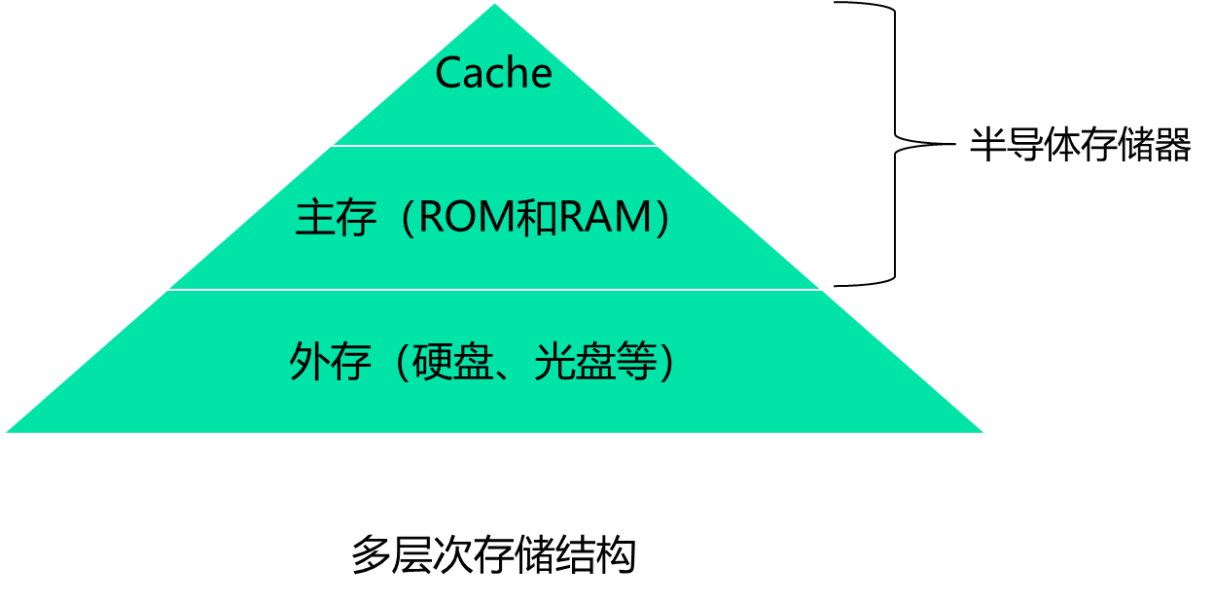
存储器系统的层次结构
速度接近Cache，容量接近外存，位价格接近低廉外存，较好地解决了速度、容量和成本之间的矛盾
Notes:
常用SRAM作为Cache，存放最常用数据，DRAM作为主存，即通常说的内存，存放常用的较大量数据，暂时不用的大量数据存放在外存中

Slide 5
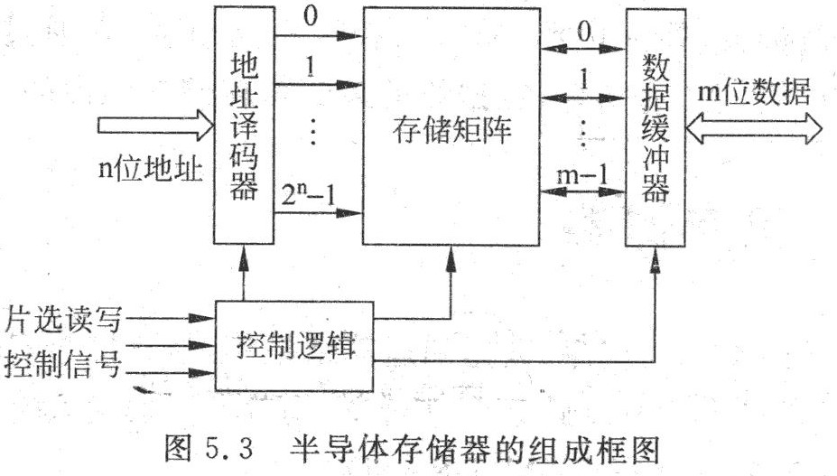
半导体存储器的基本组成
Notes:
半导体存储器一般由存储体、地址译码电路、控制电路和输入输出电路组成。

Slide 6
1 存储体
是存储芯片的主体，由大量的存储单元组成，存储单元是最小可寻址单位，CPU对存储器的访问就是对存储单元进行读写操作。
每个存储单元有唯一编号，称为地址。
表示地址的二进制位数，决定了能访问存储单元的多少，如n位地址，可寻址2^{n}个存储单元。
如果每个存储单元二进制位数为m，则该存储体容量为2n×m(b)

Slide 7
2 地址译码器
对CPU送来的地址信号进行译码，选择与地址相对应的存储单元，以便对该单元进行读写。
地址译码的方式有：
  单译码：存储器线性排列，译码器的输出作为字选线来选择某个字的所有位。译码输出线较多，适用于小容量存储器。
  双译码：存储器按矩阵排列，地址线分为行选线和列选线，行列交叉处为选中单元。译码输出线少，适用于较大的存储器系统。

Slide 8
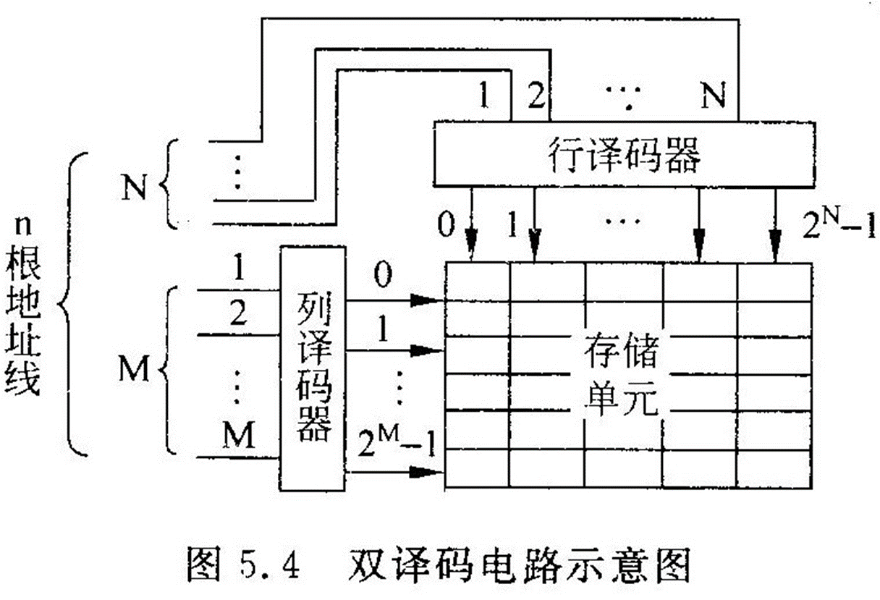

Slide 9
3 片选与读写电路
片选：
  大多数芯片都有片选信号，以实现芯片的选择；
  只有片选有效，才能对芯片进行操作；
  片选信号一般由地址译码器输出及一些控制信号组合形成。
读写电路：
  由读出放大器、写入电路和读写控制电路组成。
  通过数据线与CPU相连，在存储器和CPU之间传递信息；
  数据线的条数与存储单元内的二进制位数相等。

Slide 10
存储器系统
存储器概述
典型存储器芯片
存储器系统的设计

Slide 11
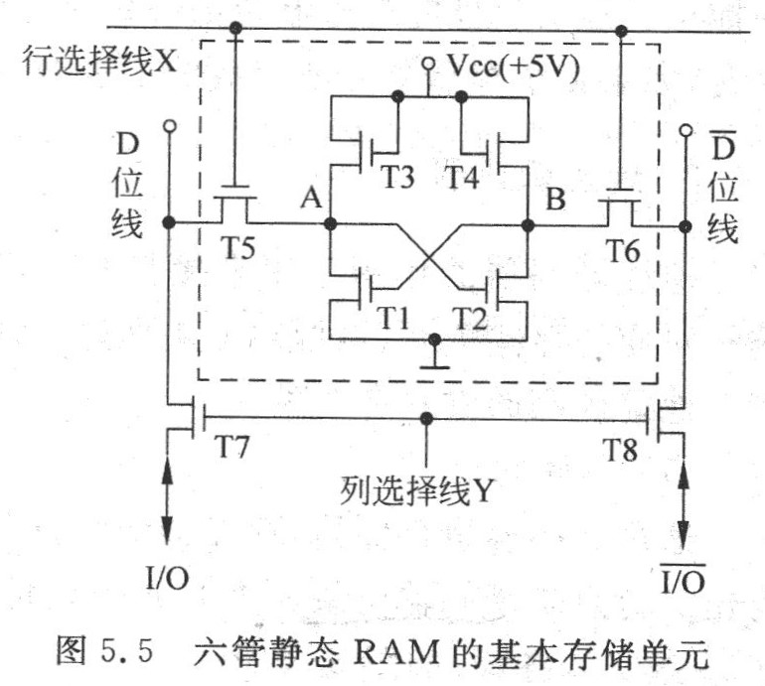
静态随机存储器

Slide 12
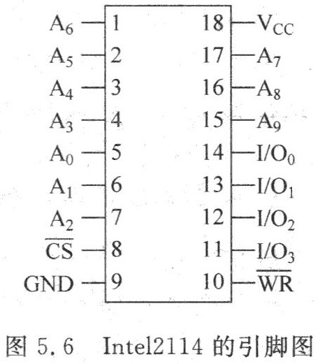
静态随机存储器 Intel2114
1K×4b的SRAM芯片
10位地址线，4位数据线
#CS为片选信号
#WR写允许控制信号
  #WR=0，写存储器
  #WR=1，读存储器

Slide 13
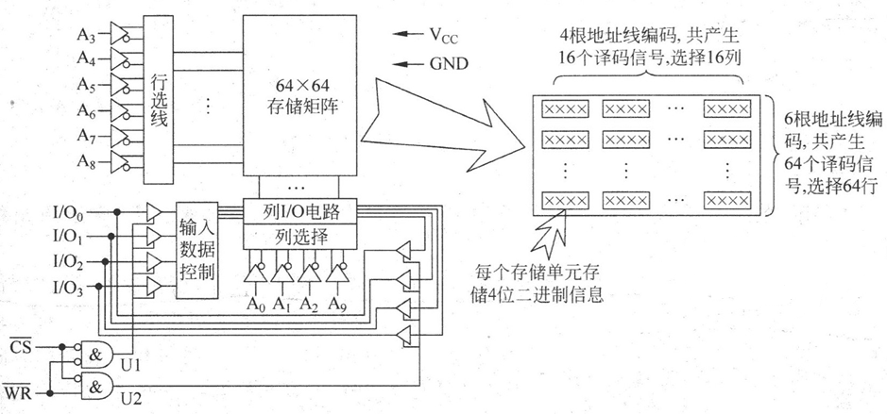

Slide 14
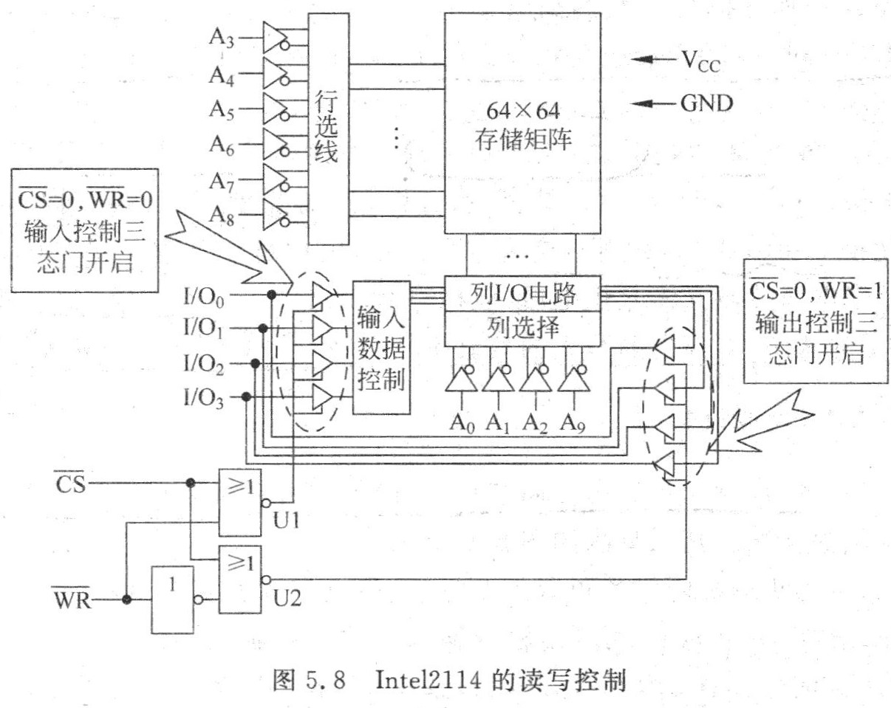

Slide 15
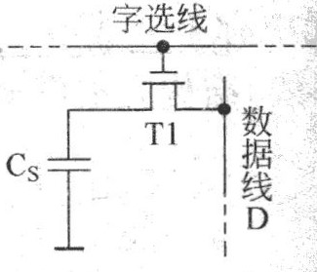
动态随机存储器
Notes:
需动态刷新

Slide 16
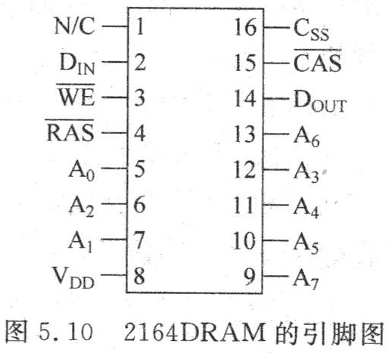
动态随机存储器 Intel2164A
64K×1b
地址线A0～A7分时复用，作为行选和列选信号
数据线Din和Dout，均为单向
控制线：#WE输入读写控制线，#RAS行地址选通，#CAS列地址选通，都是低电平有效
Notes:
需动态刷新

Slide 17
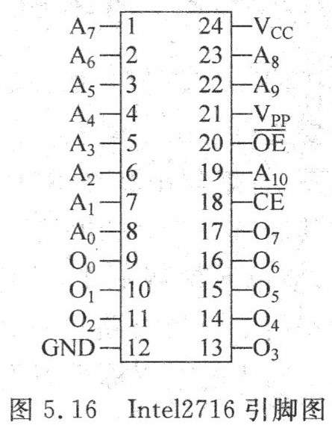
EPROM Intel2716
2K×8b，11条地址线，8条数据线，双译码
地址线A0～A10，可寻址2¹¹个存储单元
数据线O0～O7，双向，常规电压下只能作输出，在编程电压下并满足一定的编程条件时可作为程序代码的输入端
片选信号#CE，低电平有效
数据输出允许信号#OE，低电平有效
工作电压Vcc(+5V)，编程电压Vpp(+25V)

Slide 18
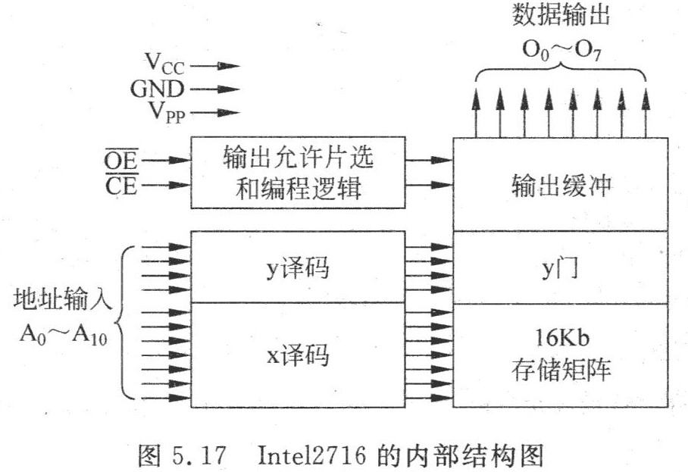
Intel2716内部结构
Notes:
当OE为高，CE为宽50ms左右的正脉冲且Vpp为+25V时，数据线O0～O7上的数据进入译码选中的地址单元，进行固化操作。

Slide 19
存储器系统
存储器概述
典型存储器芯片
存储器系统的设计

Slide 20
存储器系统的设计
微机系统的规模、应用场合不同，对存储器的容量、类型的要求也不同；
根据系统的实际需求，选择合适类型和规格的存储器芯片，通过适当的硬件连接，来构成存储器系统；
用已有的存储器芯片构造一个需要的存储空间。

Slide 21
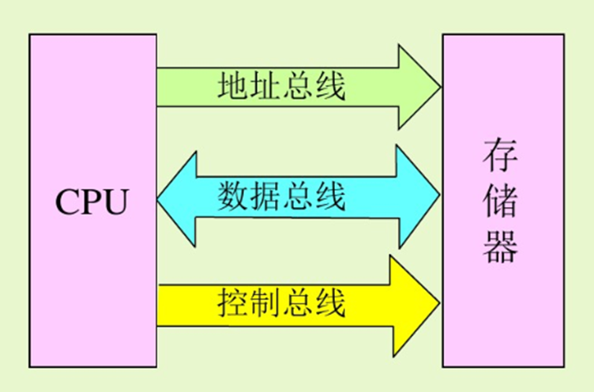
存储器系统的设计
存储器与CPU的连接，实际上就是存储器与CPU的三总线的连接
Notes:
在微机系统中，CPU对存储器进行操作，首先要由地址总线给出地址信号，选择要进行读写操作的存储单元，然后通过控制总线发出相应的读写控制信号，最后才能在数据总线上进行数据交换。因此，存储芯片与CPU的连接，实际上是存储器与CPU的地址线、数据线、控制线的连接。
1 CPU总线的负载能力
2 CPU时序和存储器存取速度的配合问题
3 存储器的地址分配和片选问题
4 控制信号的连接

Slide 22
存储器片选控制
00
00
01
00
10
00
00
11
01
11
10
11
高位地址
低位地址
片选地址
用于选择芯片
片内地址
用于选择芯片上的单元

Slide 23



存储器片选控制
00
00
01
00
10
00
00
11
01
11
10
11
$$\overline{CS}$$
$$\overline{CS}$$
$$\overline{CS}$$
0
0

Slide 24
存储器片选控制
00
00
01
00
10
00
00
11
01
11
10
11
$$\overline{CS}$$
$$\overline{CS}$$
$$\overline{CS}$$
0
1

Slide 25
存储器片选控制
00
00
01
00
10
00
00
11
01
11
10
11
$$\overline{CS}$$
$$\overline{CS}$$
$$\overline{CS}$$
1
0

Slide 26
存储器片选控制
00
00
01
00
10
00
00
11
01
11
10
11
$$\overline{CS}$$
$$\overline{CS}$$
$$\overline{CS}$$
A3
译码
电路
A2

Slide 27
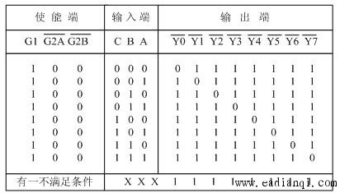
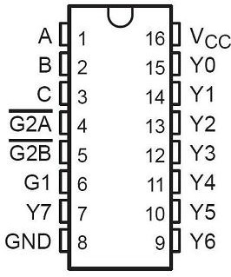
74LS138译码器
Notes:
计算机

Slide 28
片选控制译码方法
线选法
全译码
部分译码
混合译码

Slide 29
线选法
CPU高位地址线直接作为存储器芯片的片选信号，每根地址线选通一片芯片。
适用于存储容量不大，所使用的存储芯片不多，而CPU的寻址空间远远大于存储容量时。

Slide 30
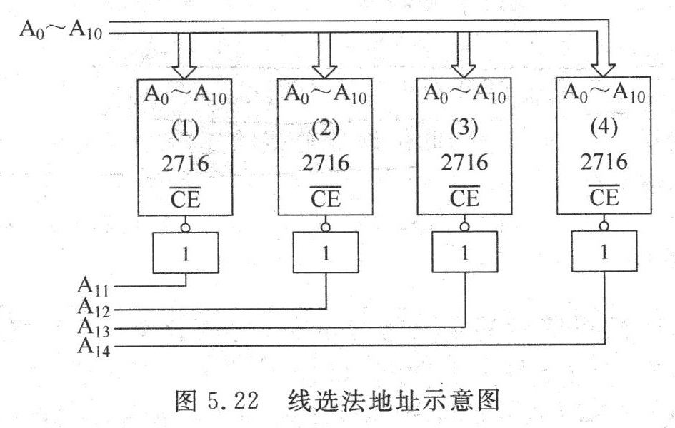
线选法示例
Notes:
8KBROM 利用2k×8的2716，确定各个芯片的地址范围
线选法特点：译码电路简单，但地址有重叠，且不连续，适用于存储容量较小的系统

Slide 31
全译码
用全部的高位地址作为译码信号，使得存储器芯片的每一个单元都占据一个唯一的内存地址。

Slide 32
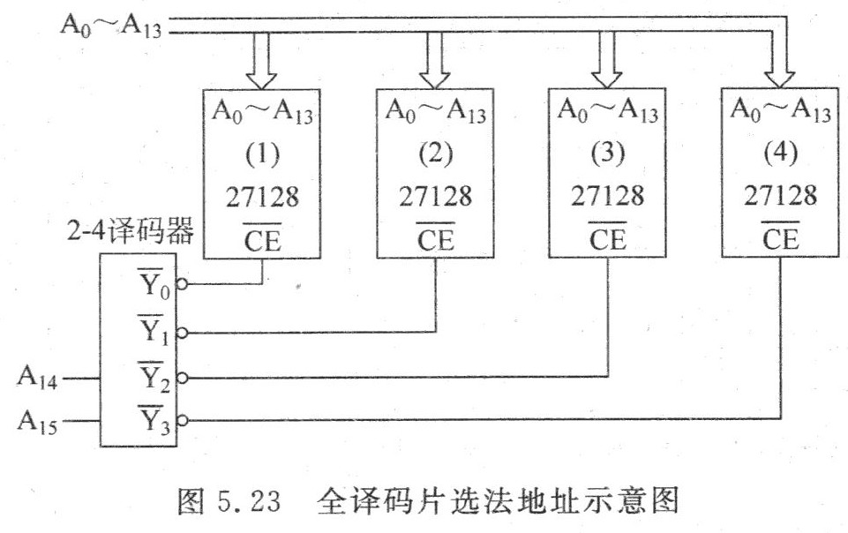
全译码示例
Notes:
译码电路比较复杂，但存储芯片内部或各个存储芯片之间的地址均是连续的，无空白地址区域或重叠地址，CPU的寻址空间得到了充分地利用。

Slide 33
部分译码
从地址线中未参加片内译码的高位地址线中选取部分位进行译码，作为存储芯片的片选信号。

Slide 34
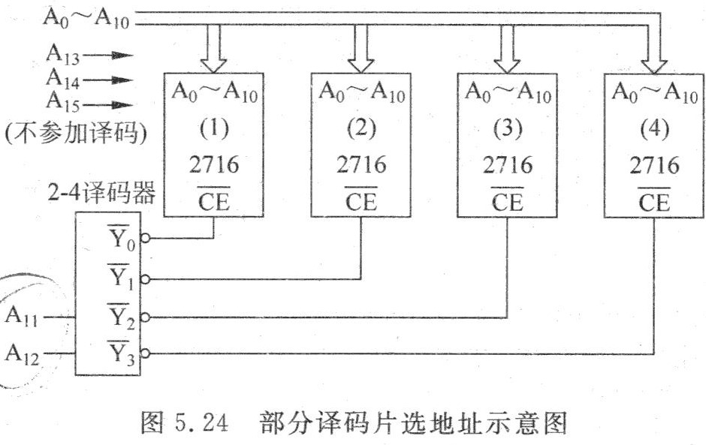
部分译码示例
Notes:
如果正确选择参与片选译码的高位地址线，存储系统内各芯片之间的地址是连续的，方便编程。
有地址重叠区。

Slide 35
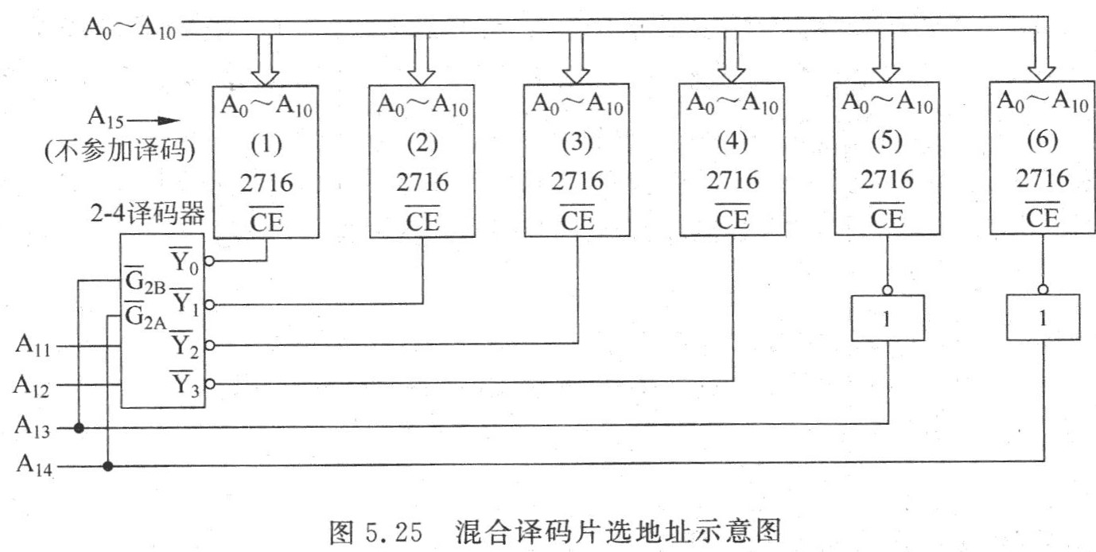
混合译码
线选法和部分译码的结合。
Notes:
由于有空闲地址线，所以存在地址重叠。
由于将地址线直接作为片选信号，所以芯片间地址不连续且存在着空白地址区。

Slide 36
片选控制方法总结
总之，CPU与存储器相连时：
将低位地址线连接到存储器所有芯片的地址线上，实现片内选址；
将高位地址线单独选用（线选法）或经过译码器（全译码、部分译码）译码输出控制芯片的片选端，以实现片选。
Notes:
网工网开

Slide 37
存储器容量扩展
用多片存储芯片构成一个需要的内存空间；
各存储器芯片在整个内存中占据不同的地址范围；
任一时刻仅有一片（或一组）被选中。
存储器芯片的存储容量等于：
单元数×每单元的位数
扩展单元
扩展字长
字节数
字长
Notes:
位扩展、字扩展、字位扩展

Slide 38
位扩展
存储器芯片的字长小于内存单元的字长时——需进行位扩展。
位扩展：每单元字长的扩展。
位扩展方法：将每片的地址线、控制线并联，数据线分别引出。
位扩展特点：存储器的单元数不变，每单元位数增加。
Notes:
位扩展、字扩展、字位扩展

Slide 39
位扩展示例1
用8片2164A（64K×1）芯片构成64KB存储器。
DB
D0
D1
D7
0000H
.…
2164A
2164A
2164A
FFFFH
AB
LS158
A0~A7
A8~A15
Notes:
74LS158，四2选1数据选择器

Slide 40
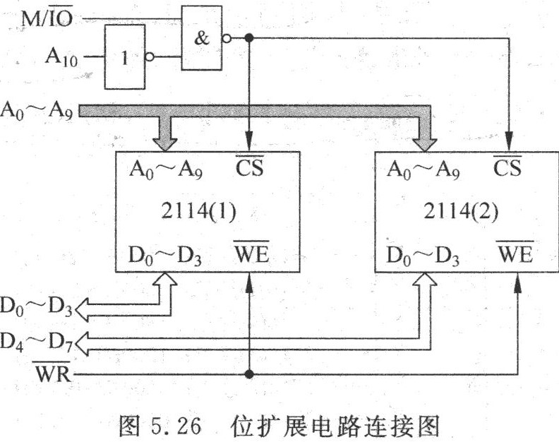
位扩展示例
用 1K×4 的 2114 芯片构成 1K×8 的存储器系统。
地址范围：
0000H～03FFH
Notes:
地址线、控制线并联，数据线分别引出

Slide 41
字扩展
地址空间的扩展
  芯片每个单元中的字长满足，但单元数不满足。
扩展原则：
  每个芯片的地址线、数据线、控制线并联。
  片选端分别引出，以使每个芯片有不同的地址范围。

Slide 42
字扩展示意图
DB
D0～D7
D0～D7
R/W
D0～D7
R/W
D0～D7
2K×8
2K×8
高位地址
Y0
CS
CS
译码器
A0～A10
A0～A10
Y1
A0~A10
A0~A10
AB

Slide 43
字扩展示例
一个存储器系统由 8K×8 的ROM和 4K×8 的RAM组成，存储器的地址空间分配为从 0000H 开始的 12KB 连续存储区域，ROM位于低地址处，选用2716（2K×8）芯片，RAM选用6116（2K×8）芯片。已知CPU选用8086，系统地址总线为A15～A0，数据总线为D7～D0。
计算芯片数量和确定地址范围；
片选信号的产生；
存储器芯片与系统连接。

Slide 44
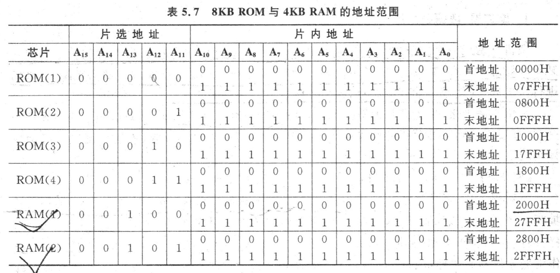
1. 计算芯片数量和确定地址范围
8KB的ROM需要4片2716，片内寻址需要11根地址线；4KB的RAM需要2片6116，片内寻址需要11根地址线，每个芯片的地址范围如下：

Slide 45
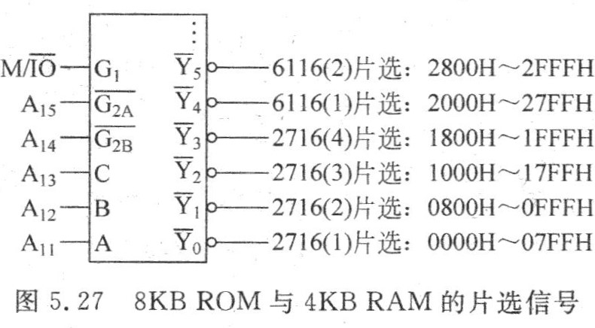
2. 片选信号的产生
采用3-8译码器74LS138产生6个片选信号，保证地址连续，片选电路图如下：

Slide 46
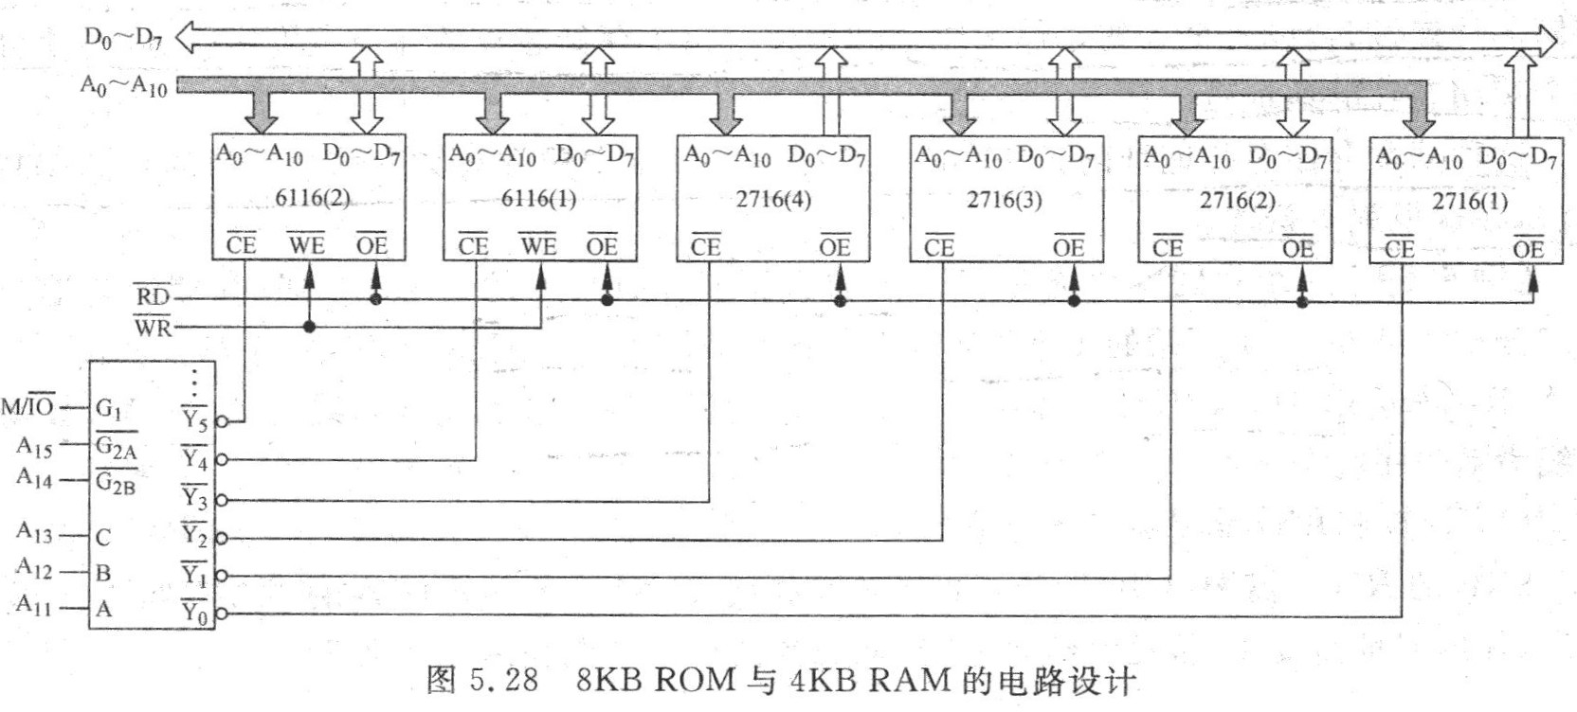
3. 存储器芯片与系统连接

Slide 47
位字同时扩展
设计过程：
  根据内存容量及芯片容量确定所需存储芯片数；
  进行位扩展以满足字长要求；
  进行字扩展以满足容量要求。
若已有存储芯片的容量为L×K，要构成容量为M ×N的存储器，需要的芯片数为：
（M / L） ×（N / K）

Slide 48
位字扩展示例
一个存储器系统包括4KB ROM和2KB RAM，分别用 2K×8 的2716芯片和 1K×4 的 2114 芯片组成，要求ROM的地址从 1000H 开始，RAM的地址从 3000H 开始。已知CPU选用8086，系统地址总线为A15～A0，数据总线为D7～D0。
计算芯片数量和确定地址范围；
片选信号的产生。

Slide 49
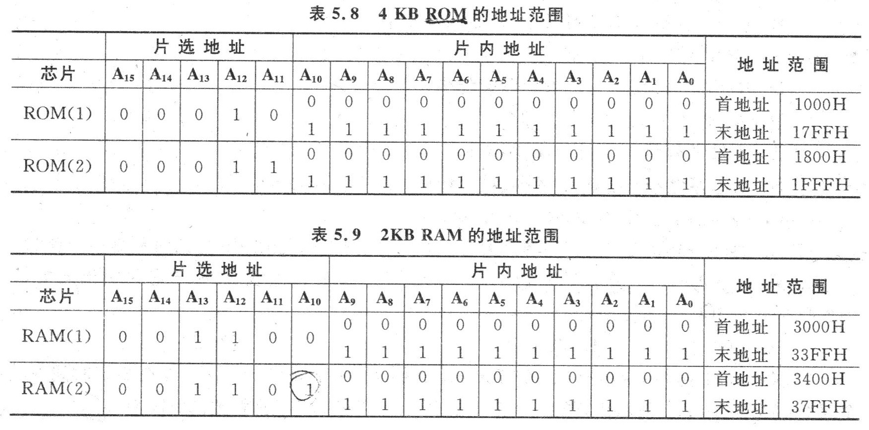
1. 计算芯片数量和确定地址范围
4KB的ROM需要2片2716，片内寻址需要11根地址线；2KB的RAM，共需要4片2114，片内寻址需要10根地址线，每个芯片的地址范围如下：

Slide 50
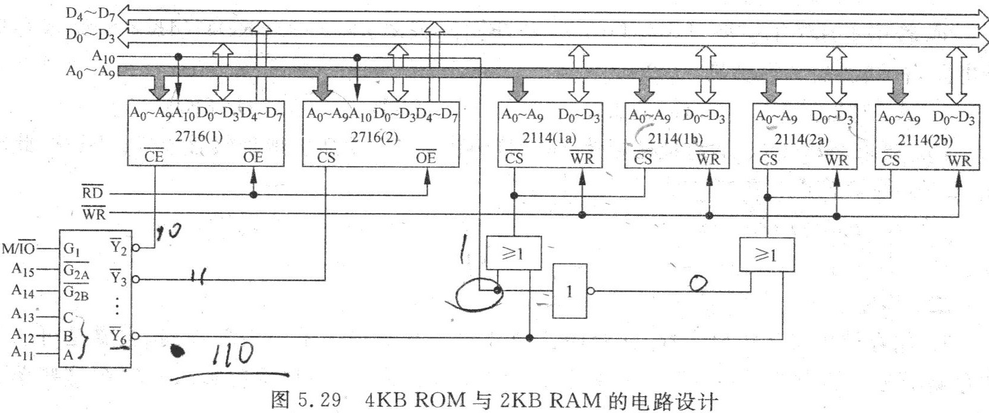
2. 片选信号的产生
将A11、A12、A13作为3-8译码器74LS138的A、B、C输入端，并且译码器工作时，A14和A15保持低电平。

Slide 51
本章小结
基本概念：
  存储器的分类
  不同半导体存储器的特点及应用场合
系统设计：
  存储器芯片与系统的连接
  译码电路及其他控制信号
  存储器扩展技术
能够设计出所需要的存储器

